Slide 1



ОҚУ ҮДЕРІСІНДЕ МЕДИА МҮМКІНДІКТЕРДІ
ПАЙДАЛАНУ ӘДІСТЕРІ

Slide 2
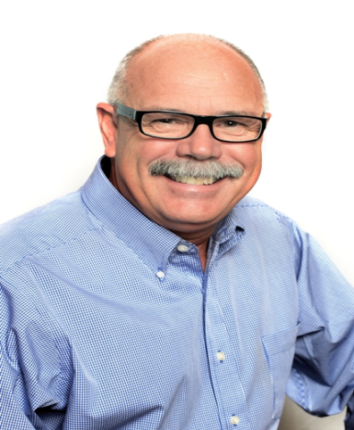

«Медиабілім адамдарды хабарламаларды жасауға, коммуникацияға мейлінше тиімді ақпарат құралын таңдауға оқытады. Медиабілім оқушыларға өздерінің ойларын және ақпаратты еркін білдіру құқығын жүзеге асыруға мүмкіндік береді. Бұл олардың жеке дамуына ғана әсер етіп қоймай, сондай-ақ, олардың әлеуметтік тұрғыда белсенді атсалысуын және интербелсенділігін күшейтеді. Бұл тұрғыдан алғанда медиабілім демократиялық азаматтыққа және саяси түсіністікке дайындайды. Демек, адам өмірінің барлық ағымында оқыту тұжырымдамасының бір бөлігі ретінде медибілімді дамытқан тиімді болып табылады.»
Л.Мастерман (L.Masterman)
Медиапедагог, медиатеоретик

Slide 3
Медиабілімнің маңыздылығы мен басымдығын айқындайтын себептері
Болашақ талаптарға сәйкес бағдарланған оқушыларды оқытудың қажеттілігі
Барлық салада визуалды коммуникация мен ақпарат маңыздылығы ның артуы
Негізгі демократиялық процестерге медианың ену интенсивтілігі
Медиаақпарат санының жылдам өсуі, оны басқару және тарату тетіктерінің күшеюі
Медианың идеологиялық маңыздылығы, өнеркәсіптің саласы ретінде олардың аудиторияның санасына ықпалы
Медианы тұтынудың жоғары деңгейі және қазіргі қоғамда бұқаралық ақпарат құралдарының шектен тыс көптігі

Slide 4
Медиасабақ
Графика
Бейнежазба
Мультипликация
Гипермәтін
Аудиожазба
Интернет сайттары
«Медиабілім беру» түсінігі 1973 жылы ЮНЕСКО мен Кино және телеарнаның халықаралық кеңесінің ақпарат секторының бірлескен кеңесінде тұжырымдалғанына қарамастан, ғалымдар әлі де болса осы күрделі пәнаралық құбылыстың анықтамасын зерделеуде. ЮНЕСКО-ның бастамаларына сәйкес, «Медиабілім беру (media education) астарында педагогикалық теория мен практикада ерекшелік және автономдық білім беру салаларының бір бөлігі ретінде қаралатын қазіргі заманғы бұқаралық ақпарат коммуникацияларын меңгеруде теория мен практика дағдыларына оқыту деп түсіну керек.

Slide 5
Гиперсілтемелік жобалар
Электрондық оқулық
Локальды тестілеу
Бейне сабақ
Оқушы шығармашылығы
Медиа сабақ
http:// e-sabak.kz/
http://beine-sabak.kz/

Slide 6

Кеше
Бүгін
Ақпарат көздерін қолданушы, насихаттаушы, жабдықтаушы
Ертең
Информатика және электрондық есептеуіш техника негіздерін оқытушы
Бүкіл әлемдік ұлтаралық “ХХІ ғасыр ашық білім беру жүйесі” бағдарламасын жүзеге асырушы
мұғалім

Slide 7
Назарларыңызға
рахмет!

